Slide 1
Sintaxis y BNF
Categorías léxicas o tokens: identificadores, palabras reservadas, constantes, cadenas, operadores, signos de puntuación.
Categorías sintácticas: expresiones y sentencias
BNF (Backus Naur Form) se usa para describir un Lenguaje de programación en esos dos niveles
Léxico: Categorías léxicas o Tokens (LR)
Sintáctico: Categorías sintácticas (LIC)
Notes:
Un LP es una notación utilizada para describir algoritmos y estructuras de datos que resuelven problemas computacionales. (Cita del libro de la cátedra)

Slide 2
IDENTIFICADORES
identificador: noDígito identificador noDígito identificador dígito noDígito: uno de _ a b c d e f g h i j k l m n o p q r s t u v w x y z A B C D E F G H I J K L M N O P Q R S T U V W X Y Z dígito: uno de 0 1 2 3 4 5 6 7 8 9
palabraReservada: una de char do double else float for if int long return sizeof struct typedef void while
constante: una de constanteReal constanteEntera
constanteEnumeración constanteCarácter
operador: uno de ++ * + & ! sizeof / % < <= == != && || ?: = += carácterPuntuación: uno de ( ) { } , ;

Slide 3
IDENTIFICADORES
Identificador -> Letra | Letra Resto Resto -> Letra Resto | GuiónBajo Letra Resto | ε GuiónBajo -> _ Letra -> A | B | C | D | E | F | G | H | I | J | K | L | M | N | O | P | Q | R | S | T | U | V | W | X | Y | Z
QUE TIPO DE RECURSIVIDAD TIENE?
Identificador -> Letra |Identificador Letra | Identificador GuiónBajo Letra GuiónBajo -> _ Letra -> A | B | C | D | E | F | G | H | I | J | K | L | M | N | O | P | Q | R | S | T | U | V | W | X | Y | Z
Y ESTE?

Slide 4
Expresiones y Sintaxis
Una GIC debe producir expresiones válidas sino además:
Nos permite establecer precedencia de operadores,
Nos permite establecer la asociatividad de los operadores (izquierda a derecha o al revés)
1 Expresión -> Término | 2 Expresión + Término 3 Término -> Factor | 4 Término * Factor 5 Factor -> Número | 6 ( Expresión ) 7 Número -> 1 | 2 | 3 | 4 | 5
Ver en el libro paginas 37 y 39, DERIVACION y EVALUACION

Slide 5
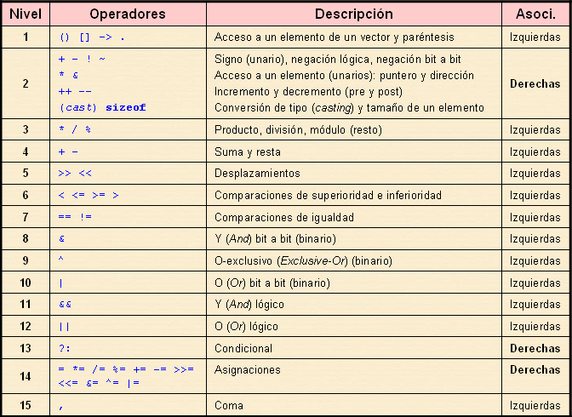
Precedencia y asociatividad
PRECEDENCIA Y ASOCIATIVIDAD
Asoc.
I a D
D a I
I a D
I a D
I a D
I a D
I a D
I a D
I a D
I a D
I a D
I a D
D a I
D a I
I a D

Slide 6
EJERCICIOS PRECEDENCIA Y ASOCIATIVIDAD
a=(b=(c=( (1+2)+(3*4) )))
Dada la expresión a=b=c=1+2+3*4, rescríbala con paréntesis que expliciten la precedencia de operadores y la asociatividad izquierda o derecha. Por ejemplo a/b/c se reescribe como (a/b)/c.
Dada la expresión a=b&&c<d<e&&f, rescríbala con paréntesis que expliciten la precedencia de operadores y la asociatividad izquierda o derecha. Por ejemplo a/b/c se reescribe como (a/b)/c
6==6 ||8==0 && 5==5 && 3==2
a = b>c && c>d ||c==e|| e==b;
a=( ( b && ((c<d)<e)) && f )
((6==6) ||(8==0)) && ((5==5) && (3==2))
a = ((b>c)&&(c>d))||((c==e)||(e==b));

Slide 7
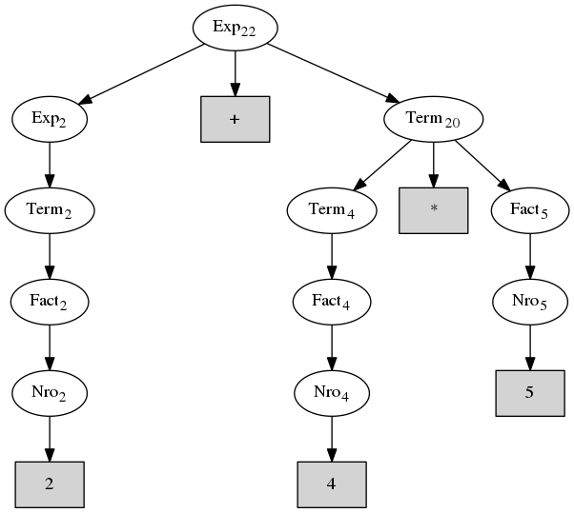
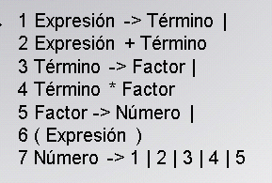
2+4*5 Visto como árbol
Gracias Lic. Eduardo Zuñiga
Notes:
CREO que el libro hace 2 + 3 * 5

Slide 8
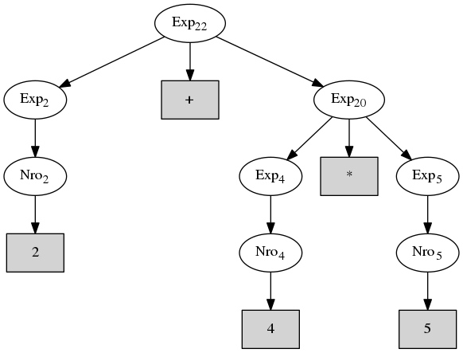
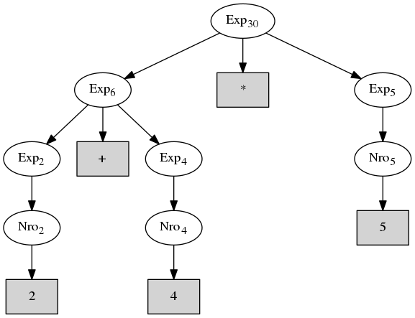
Árboles de las derivaciones

Slide 9
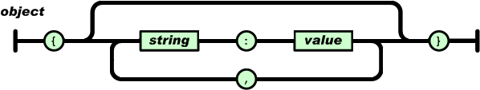
BNF otros usos
Por ejemplo para describir el formato de datos
Caso concreto: JSON (JavaScript Object Notation): http://json.org/
object
{}
{ members }
members
pair
pair , members
pair
string : value
Gracias Lic. Eduardo Zuñiga

Slide 10
Trabajo de investigación:
Grupos de 4 o 6
Investigar y comparar las especificaciones de 2 lenguajes (no C ni java)
1) Generalidades del lenguaje , sólo características principales y algo de historia, no mas de media página
2) Gramática léxica. Token y comentarios.
3) Investigar Literales de cadena y array.

Slide 11
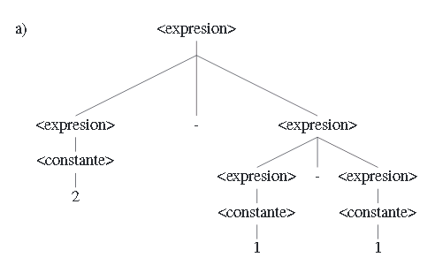
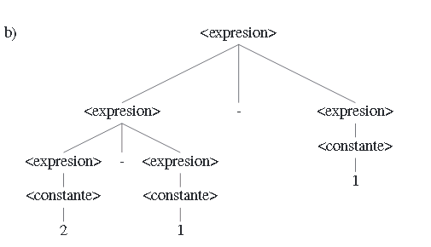
AMBIGÜEDADES
<expresion>::=<expresion>′−′<expresion>|<constante>

Slide 12
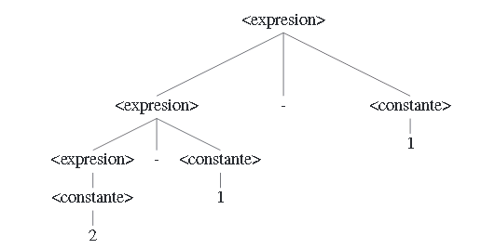
<expresion>::=<expresion>′−′<constante>|<constante>

Slide 13
Metacaracteres Operadores
. (punto) | Se corresponde con cualquier carácter, excepto el “nueva línea” (\n). Ejemplo: a.a representa cualquier cadena de tres caracteres en la que el primer carácter y el tercer carácter son a.
| (barra vertical) | Es el operador unión de ERs. Ejemplo: ab|b representa la ER ab+b.
[ ] (corchetes) | Describe un conjunto de caracteres. Simplifica el uso del operador “unión”. Ejemplo: [abx] representa la ER a+b+x.
[-] | Describe una clase de caracteres en uno o más intervalos. Ejemplo 1: [a-d] representa la ER a+b+c+d. Ejemplo 2: [0-9a-z] representa cualquier dígito decimal o cualquier letra minúscula (del alfabeto inglés).
{ } (llaves) | Es el operador potencia, una repetición determinada del patrón que lo precede como operando. Ejemplo 1: a{3} representa la ER aaa. Ejemplo 2: (ab){4} representa la ER abababab. {,} Es el operador potencia extendido a un intervalo. Ejemplo: a{1,3} representa la ER a+aa+aaa.
? | Es un operador que indica cero o una ocurrencia de la ER que lo precede. Ejemplo: a? representa la ER a+ε
* | Es el operador clausura de Kleene: cero o más ocurrencias de la ER que lo precede.Ejemplo: a* representa la ER a*
+ | Es el operador clausura positiva: una o más ocurrencias de la ER que lo precede.Ejemplo: a+ representa la ER a+.
( ) (paréntesis) | Se utilizan para agrupar una ER. Ejemplo: ((ab)? | b)+ representa la ER (ab+ε+b)+.

Slide 14
FLEX Y BISON
Que es flex??
La especificación de flex tiene el siguiente formato:
definiciones
%%
reglas
%%
código del usuario
La sección de definiciones sirve para dar nombres a ciertas ER y así simplificar y hacer más claras otras ER.
La sección de reglas se delimita con %% y es donde indicamos mediante ER los tokens a reconocer y mediante código C las acciones a realizar cada vez que se reconoce un token.
Gracias Lic.Eduardo Zuñiga

Slide 15
Flex
La sección de código de usuario es optativa. En caso de no estar, el segundo delimitador %% no es necesario. Sirve para agregar código que flex copiará tal cual al final del fuente que genere.
Puede haber una función main que típicamente haga al menos un llamado a yylex() o bien puede haber funciones auxiliares a ser invocadas por la acciones de las reglas

Slide 16
Variables y Funciones del Fuente Generado
yylex() es el escáner. Devuelve el token encontrado como un int.
yytext variable con el lexema encontrado, en modo flex es un char * (solo accesible desde flex, se debe copiar en un registro semántico para ser usado en bison)
yyleng largo de yytext
yyin es el FILE * de donde el escáner lee la entrada, por defecto stdin
yyout es el FILE * a donde el escáner dirige su salida, por defecto stdout
Gracias Lic.Eduardo Zuñiga
Notes:
YY_USER_INIT acciones a realizar la primerísima vez que se invoca al scanner
YY_USER_INIT Macro
If defined, evaluated at the first invocation of yylex. This macro can be used to perform some initialization of your scanners: it will be execute as soon as you start them.
YY_USER_ACTION Macro
Executed each time a rule matches, after yytext and yyleng were set, but before the action is triggered.

Slide 17
Definiciones
La Sintaxis es:
nombre definición
Nombre debe estar al comienzo de la línea y comenzar con una letra o un guión bajo, continuando luego con más letras, guiones bajos, guiones del medio (menos) o dígitos.
Definición se extiende desde el primer carácter no blanco luego del nombre hasta el fin de la línea, siendo una ER que eventualmente puede usar nombres definidos previamente.
Ejemplo:
digito [0-9]
exponente [eE][+-]?{digito}+
Uso en las reglas
{digito}+ {nro++; //esta es la accion}
Gracias Lic.Eduardo Zuñiga

Slide 18
Reglas, sintaxis
La Sintaxis es:
patrón acción
Patrón es una ER que no debe estar indentada y se separa de la acción por el primer blanco (espacio o tabulador no encerrado entre comillas o con barra invertida delante).
Acción es código C que debe comenzar en la misma línea. Si es una sentencia compuesta puede extenderse a las líneas siguientes.
También puede ser algunas de las macros provistas por flex
Gracias Lic.Eduardo Zuñiga

Slide 19
Las ER que usa flex son muy similares a las del programa egrep. Coincidencias:
Operador | Comentario
. | Cualquier carácter menos \n y EOF
\t \n \0123 \x2a … etc | Secuencias de escape propias de C
\+ \* \. \( … etc | Secuencias de escape para los operadores de ER
| | Pipe para unión
* + | Clausura de Kleene, clausura positiva
? | 0 o 1 repetición
[ ] [^] [-] | 1 carácter del conjunto
{n} {n,m} {n,} | Potencia
( ) | Paréntesis para modificar precedencias
^ $ | Al inicio o al fin de la línea
[:digit:] [:^digit:] … etc | Como en isdigit de ctype.h y su complemento. Vale para otros isXXX (debe volver a encerrarse entre [] )

Slide 20
Acciones
Indican que hacer cuando se encuentra el patrón asociado a las mismas
Ejemplo: \n caracteres++; lineas++;
Al encontrar un \n incrementa dos contadores
Puede ser la sentencia nula o un comentario para indicar que no se hace nada, simplemente se descarta el patrón encontrado
Si no se puede emparejar ningún patrón se aplica la acción por defecto, esto es tomar el primer carácter de entrada y copiarlo tal cual en la salida
Para copiar un patrón emparejado, tal cual en la salida se usa la directiva ECHO (seguido de un ; )
Si se usa un | (pipe) como acción lo que se está indicando es que debe realizar la misma acción que el patrón siguiente.

Slide 21
Código de Usuario
Es código que se agregará al final de fuente generado por flex
Hay dos casos típicos
Agregar una rutina main que llama al escáner. Es el caso cuando se quiere hacer un programa que procese un texto, para modificarlo y/o hacer estadísticas sobre el mismo.
Agregar rutinas auxiliares que puedan ser invocadas desde las acciones, por supuesto habrá que declararlas antes, por ejemplo, agregando código en la sección de definiciones

Slide 22
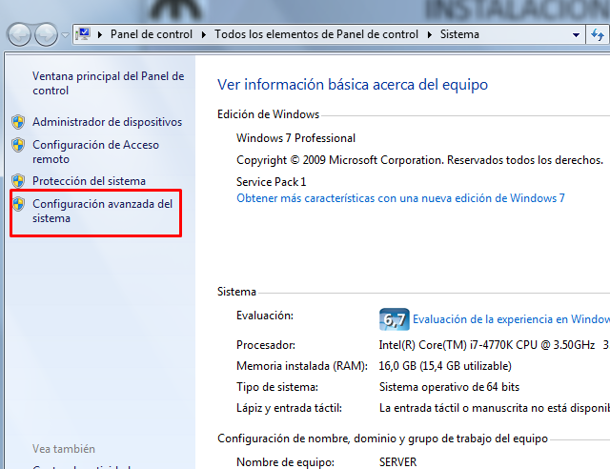
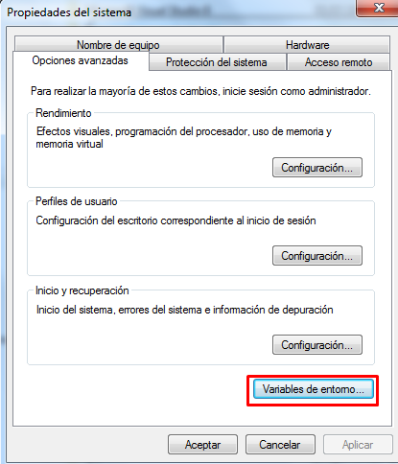
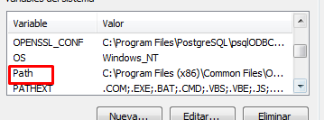
INSTALACION
Instalar Mingw, flex y bison
Configurar variables de entorno, (BIN)

Slide 23
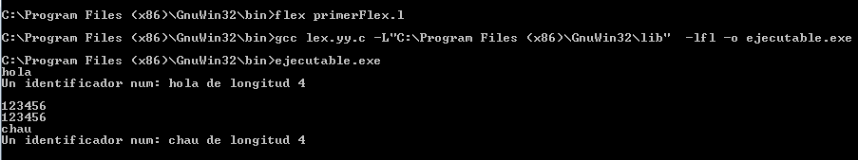
Como se usa?

Slide 24
UN EJEMPLO
%{
#include <stdlib.h>
%}
ID [a-z][a-z0-9]*
MAY [A-Z]
%%
{ID} printf( "Un identificador num: %s de longitud %d\n", yytext, yyleng );
[x]? printf("una exis");
%%
int main() {
yylex();
}
Porque si pongo una x no funciona??
Ejercicio:
* Hacer un programa em flex que detecte decimales, enteros y palabras reservadas.

Slide 25
%{
#include <math.h>
#include <stdio.h>
%}
DIGITO [0-9]
ID [a-z][a-z0-9]*
%%
{DIGITO}+ {printf("Un entero: %s (%d)\n", yytext,atoi(yytext));}
{DIGITO}+"."{DIGITO}* {printf("Un real: %s (%g)\n", yytext,atof( yytext ) );}
if|then|begin|end|procedure|function {printf("Una palabra clave: %s\n", yytext );}
{ID} printf( "Un identificador: %s de longitud %d\n", yytext, yyleng );
[ \t\n]+ /* se come los espacios en blanco */
%%
int main(){
yyout = fopen("salida.txt","w");
yyin = fopen("entrada.txt","r");
yylex();
return 0;
}

